Slide 1
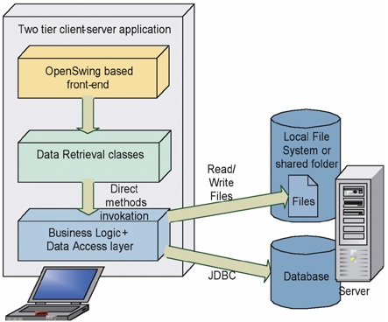
Sample Project
Đóng gói và triển khai

Slide 2
Mục tiêu
Tạo được file exe từ jar
Đóng gói setup để cài đặt
Cài đặt và chạy ứng dụng

Slide 3
Nội dung
Hướng dẫn cài đặt phần mềm hỗ trợ
Hướng dẫn tạo file exe
Hướng dẫn tạo file cài đặt
Hướng dẫn cài đặt phần mềm

Slide 4
Giới thiệu
Sản phẩm phần mềm trước khi chuyển giao cho khách hàng cần được đóng gói
Đóng gói sản phẩm Jdesktop qua 2 giao đoạn
Tạo file exe có thể chạy
Đóng gói cài đặt
Có rất nhiều phần mềm cho phép tạo exe từ jar của java, exe4j là một phần mềm trong số đó
Có rất nhiều phần mềm cho phép đóng gói cài đặt, InnoSetup là một trong số đó

Slide 5
Cài đặt phần mềm hỗ trợ
Tải phần mềm tại Exe4J
https://download-keycdn.ej-technologies.com/exe4j/exe4j_windows-x64_4_6.exe
Tải phần mềm InnoSetup
http://files.jrsoftware.org/is/5/innosetup-5.5.9.exe
Cài đặt Exe4J
Chạy exe4j_windows-x64_4_6.exe
Cài đặt Inno Setup
innosetup-5.5.9.exe

Slide 6
Hướng dẫn tạo file exe
với Exe4J

Slide 7
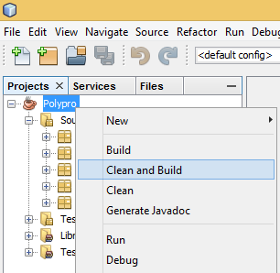
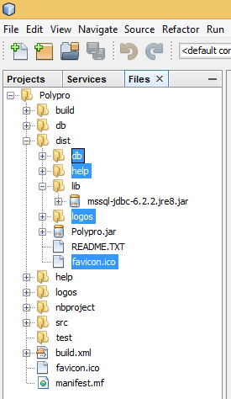
Chuẩn bị tài nguyên đóng gói
Chép các thư mục và file cần đóng gói vào dist

Slide 8
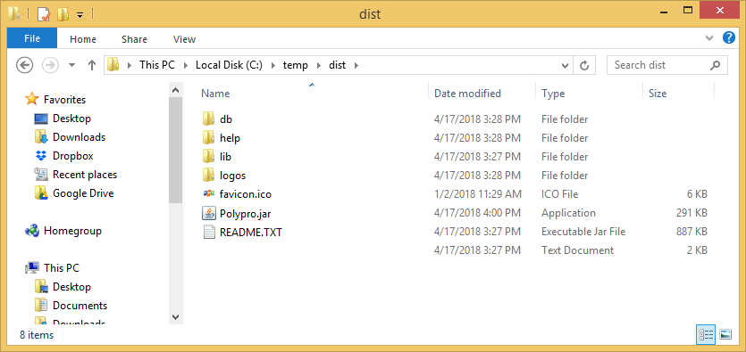
Chuẩn bị tài nguyên đóng gói
Toàn bộ tài nguyên phần mềm cần đóng gói

Slide 9
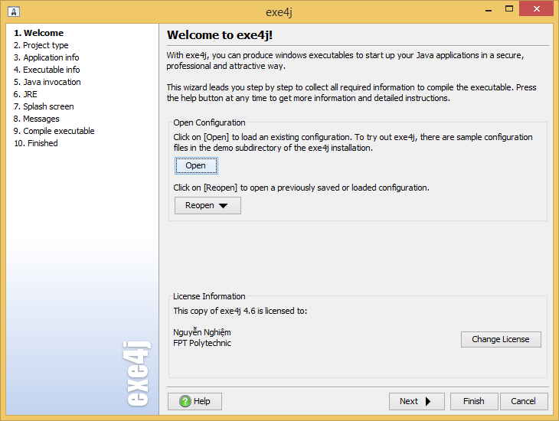
Chạy Exe4j

Slide 10
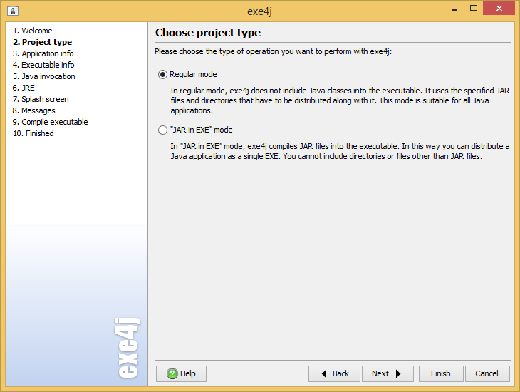
Tạo exe không chứa file jar

Slide 11
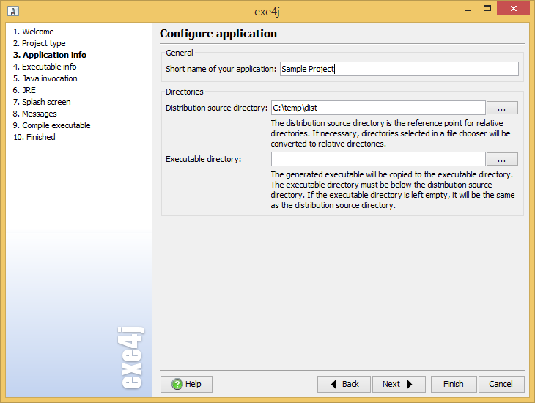
Tên ứng dụng và thư mục jar
Tên ứng dụng sau khi cài đặt
Thư mục chứa file jar

Slide 12
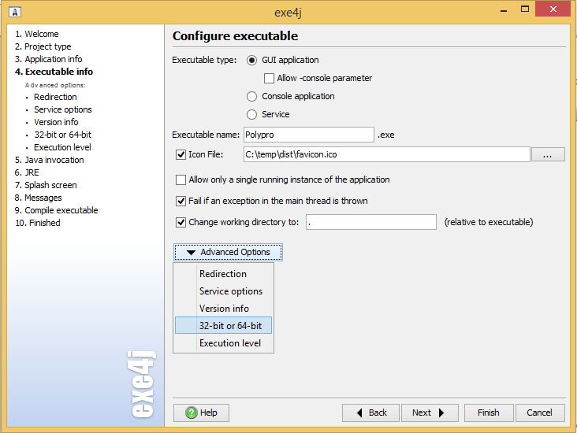
Tên exe, biểu tượng và môi trường
Tên file exe sau khi chuyển đổi
Biểu tượng của file exe
Môi trường chạy

Slide 13
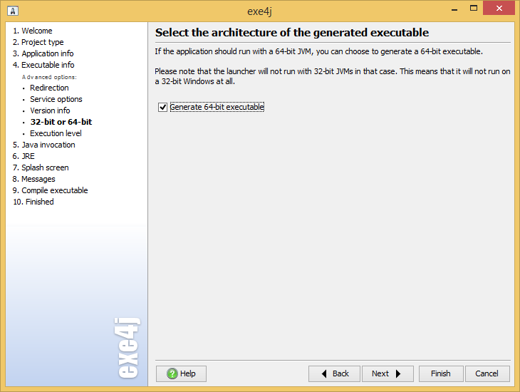
Môi trường 64 bit

Slide 14
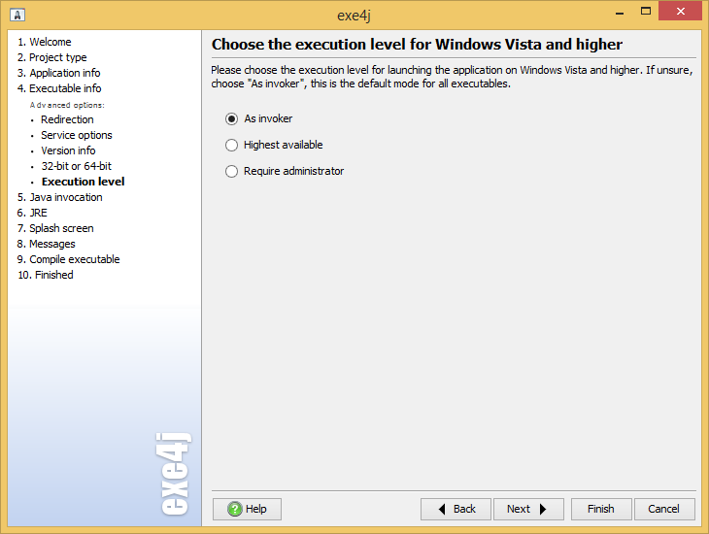
Quyền thực hiện

Slide 15
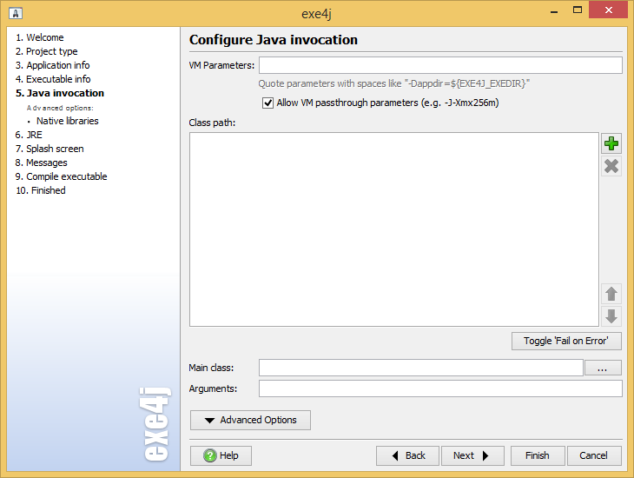
Chọn file jar và lớp chứa main()
1. Chọn file jar
2. Chọn lớp chứa main()

Slide 16
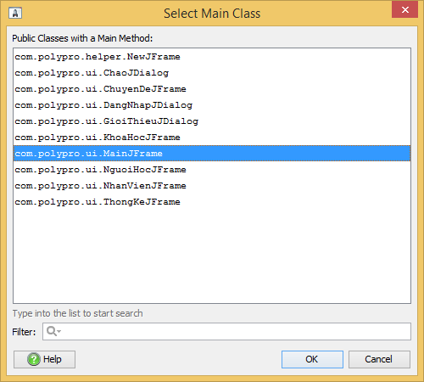
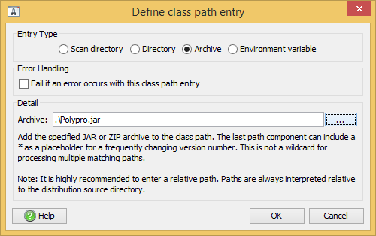
Chọn file jar và lớp chứa main()
Chọn file jar
Chọn lớp chứa main()

Slide 17
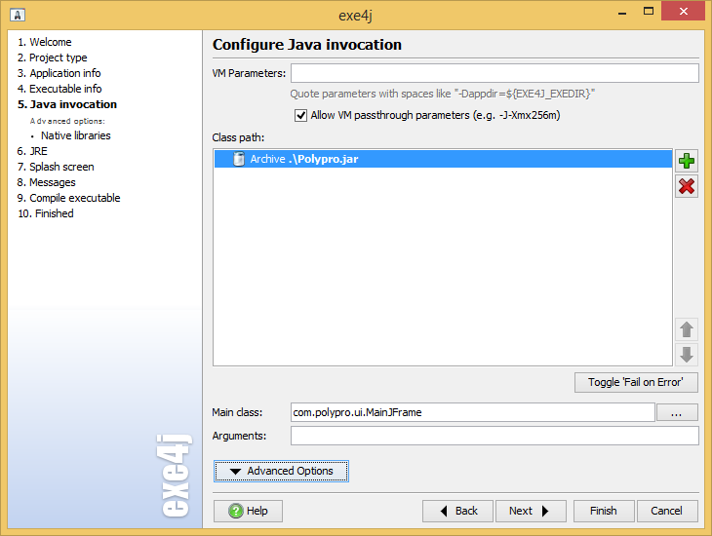
Đã chọn file jar và lớp chứa main()

Slide 18
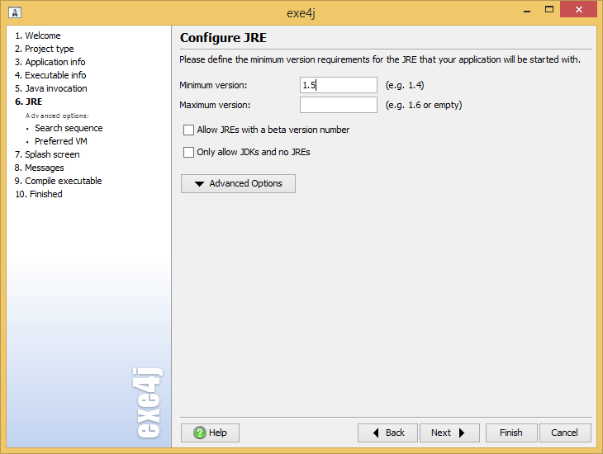
Chọn môi trường JDK tối thiểu

Slide 19
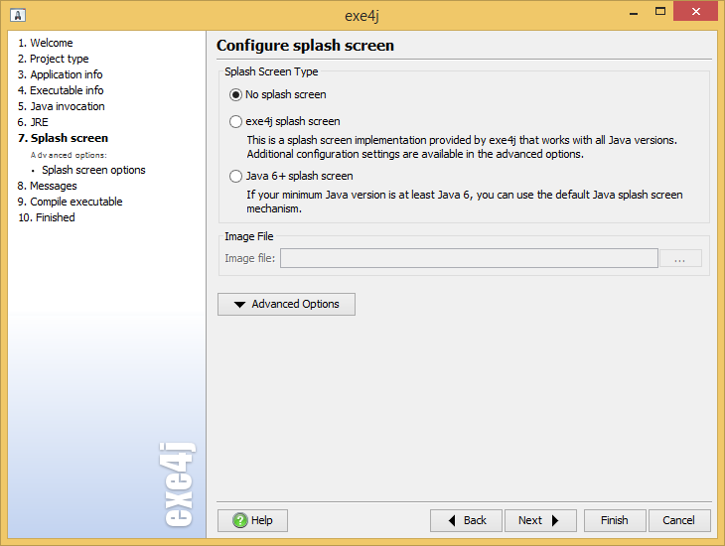
Không sử dụng màn hình chào

Slide 20
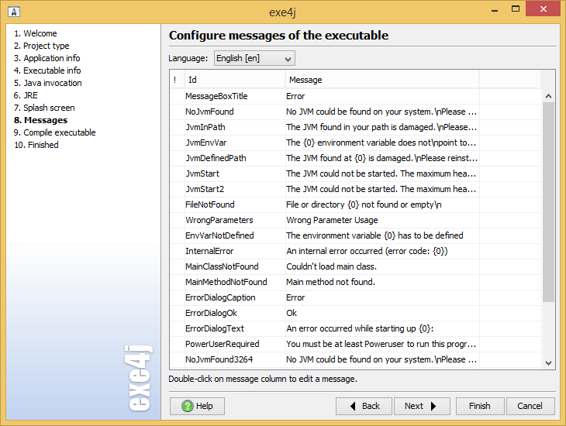
Xem lại các thông số

Slide 21
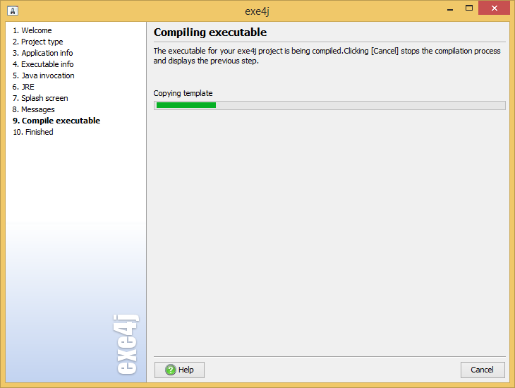
Đang tạo file exe

Slide 22
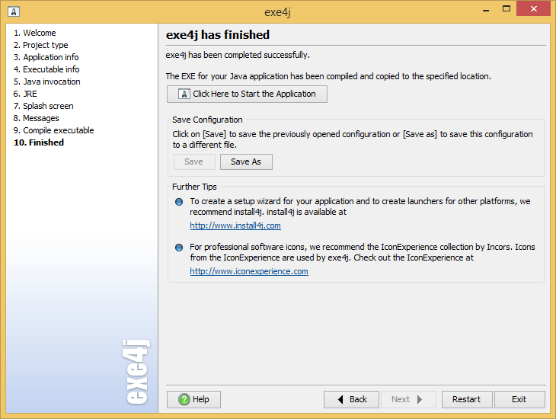
Đã tạo thành công

Slide 23
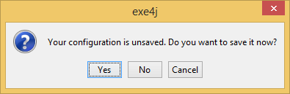
Thoát khỏi chương trình tạo exe

Slide 24
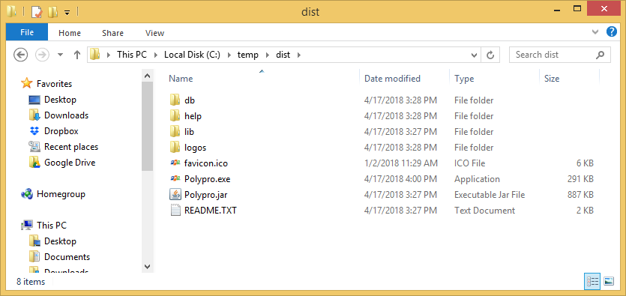
Kết quả tạo exe
File exe được sinh ra, có thể nhấp vào để chạy

Slide 25
Sample Project
Đóng gói và triển khai

Slide 26
Hướng dẫn tạo file cài đặt
với Inno Setup

Slide 27
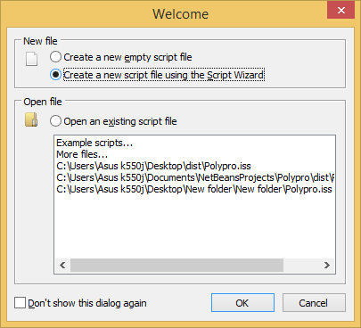
Chạy Inno Setup
Inno Setup giúp đóng gọi cài đặt

Slide 28
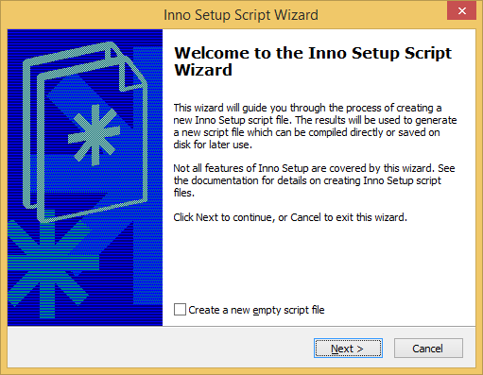
Tiếp tục đóng gói

Slide 29
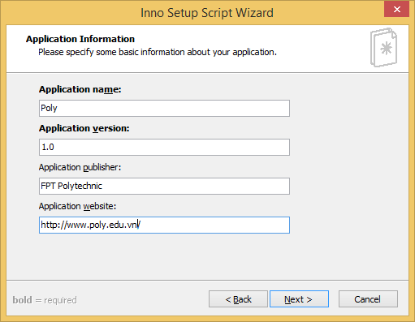
Cung cấp thông tin ứng dụng
Điền tên ứng dụng, phiên bản, tên nhà phát hành và website chứa thông tin về sản phẩm

Slide 30
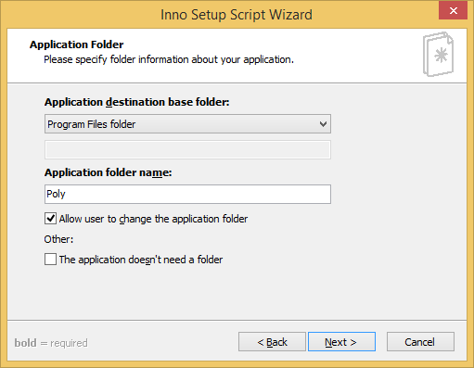
Chỉ định nơi đặt ứng dụng khi cài
Tên thư mục chứa ứng dụng được tạo ra lúc cài đặt

Slide 31
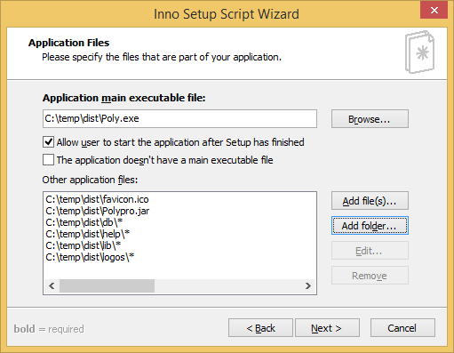
Chọn file exe và các thư mục cần đóng
Chọn file exe chính
Chọn các file và thư mục được đóng kèm

Slide 32
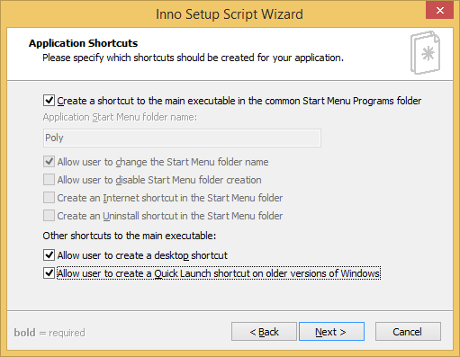
Tạo short cut khi cài đặt

Slide 33
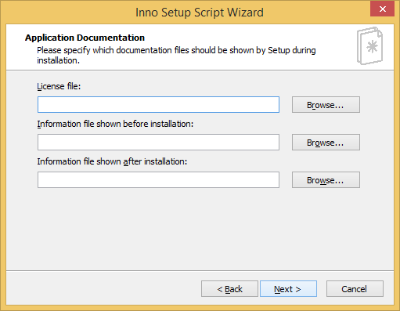
Cung cấp thông tin bản quyền

Slide 34
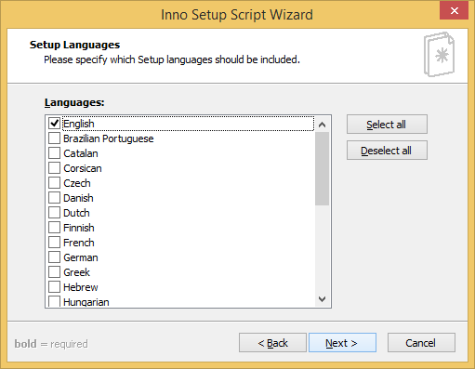
Chọn ngôn ngữ

Slide 35
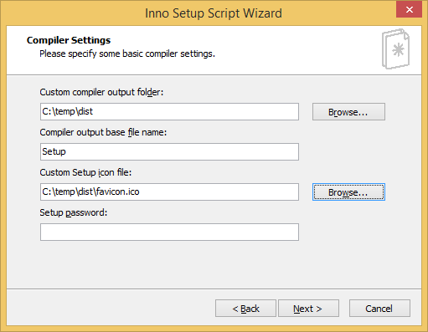
Chọn nơi chứa file setup
Thư mục chứa file Setup.exe
Biểu tượng của file Setup.exe

Slide 36
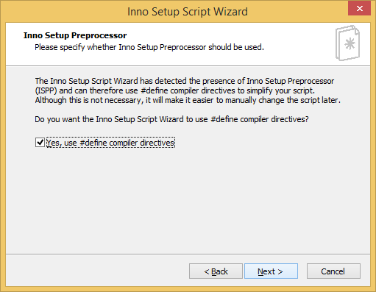
Tiếp tục đóng gói

Slide 37
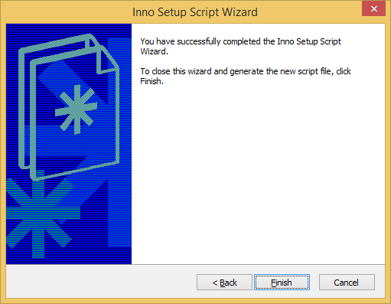
Kết thúc quá trình đóng gói

Slide 38
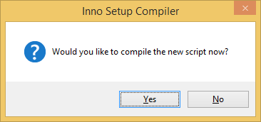
Chưa thực hiện đóng gói
Chọn [No] để chuyển đến bước hiệu chỉnh một số thông số trong file mã đóng gói

Slide 39
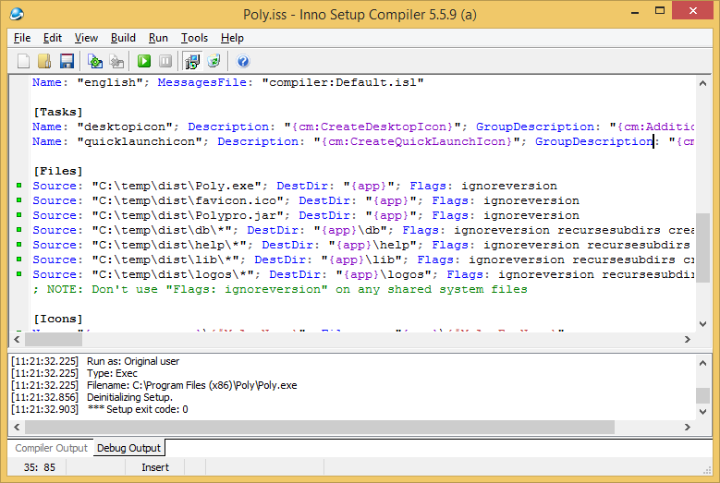
Hiệu chỉnh các đường dẫn
{app} là đường dẫn sẽ cài đặt ứng dụng. Cần bổ sung thêm các đường dẫn chứa các file được tổ chức như mong muốn.
Notes:
Hiệu chỉnh đường dẫn khi cài đặt để các file phải được chép vào đúng cấu trúc thư mục mong muốn. Mặc định các file được chọn sẽ được chép trực tiếp vào một thư mục chung khi cài đặt, để tách theo đúng cấu trúc mong muốn chúng ta sẽ phải thay đổi cho phù hợp. Phần highlight sau đây được thêm vào để các file trong các thư mục lúc đóng gói sẽ được chép vào đúng thư mục lúc cài đặt.
[Files]
Source: "C:\temp\dist\Poly.exe"; DestDir: "{app}"; …
Source: "C:\temp\dist\favicon.ico"; DestDir: "{app}"; …
Source: "C:\temp\dist\Polypro.jar"; DestDir: "{app}"; …
Source: "C:\temp\dist\db\*"; DestDir: "{app}\db"; …
Source: "C:\temp\dist\help\*"; DestDir: "{app}\help"; …
Source: "C:\temp\dist\lib\*"; DestDir: "{app}\lib"; …
Source: "C:\temp\dist\logos\*"; DestDir: "{app}\logos"; …

Slide 40
Hiệu chỉnh các đường dẫn
[Files] mới tạo ra
Source: "C:\temp\dist\Poly.exe"; DestDir: "{app}"; …
Source: "C:\temp\dist\favicon.ico"; DestDir: "{app}"; …
Source: "C:\temp\dist\Polypro.jar"; DestDir: "{app}"; …
Source: "C:\temp\dist\db\*"; DestDir: "{app}"; …
Source: "C:\temp\dist\help\*"; DestDir: "{app}"; …
Source: "C:\temp\dist\lib\*"; DestDir: "{app}"; …
Source: "C:\temp\dist\logos\*"; DestDir: "{app}"; …
[Files] hiệu chỉnh lại
Source: "C:\temp\dist\Poly.exe"; DestDir: "{app}"; …
Source: "C:\temp\dist\favicon.ico"; DestDir: "{app}"; …
Source: "C:\temp\dist\Polypro.jar"; DestDir: "{app}"; …
Source: "C:\temp\dist\db\*"; DestDir: "{app}\db"; …
Source: "C:\temp\dist\help\*"; DestDir: "{app}\help"; …
Source: "C:\temp\dist\lib\*"; DestDir: "{app}\lib"; …
Source: "C:\temp\dist\logos\*"; DestDir: "{app}\logos"; …

Slide 41
Tạo file setup
Chạy script để tạo file setup

Slide 42
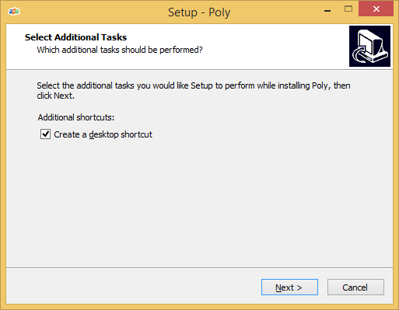
Kết thúc đóng gói
File Setup đã được tạo ra và được tự động gọi để cài đặt, nhấp [Cancel] để bỏ qua bước cài đặt.

Slide 43
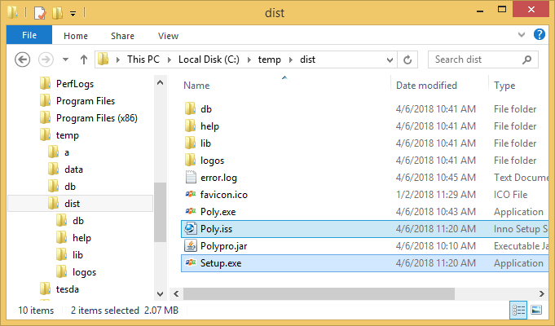
Kết quả đóng gói
Setup.exe là sản phẩm cuối cùng. Chỉ cần duy nhất file này và *.sql để cài đặt cho người sử dụng.
File cài đặt được tạo ra, bạn có thể click để cài đặt

Slide 44
Hướng dẫn cài đặt
Chạy *.sql để tạo CSDL
Chạy Setup.exe để cài đặt ứng dụng

Slide 45
Tổng kết
Hướng dẫn cài đặt phần mềm hỗ trợ
Hướng dẫn tạo file exe
Hướng dẫn tạo file cài đặt
Hướng dẫn cài đặt phần mềm

